Slide 1
Коллекционная карточная игра
Автор проекта: Зуев Валентин

Slide 2

Описание
Дуэльная карточная игра.
Есть консольная версия с ботом.
Оба игрока начинают со своей колодой и 100 здоровья.
Каждый ход оба игрока разыгрывает не более 1 карты каждый, после чего карты применяются.
Текущая версия показывает историю эффектов за предыдущий ход.

Slide 3
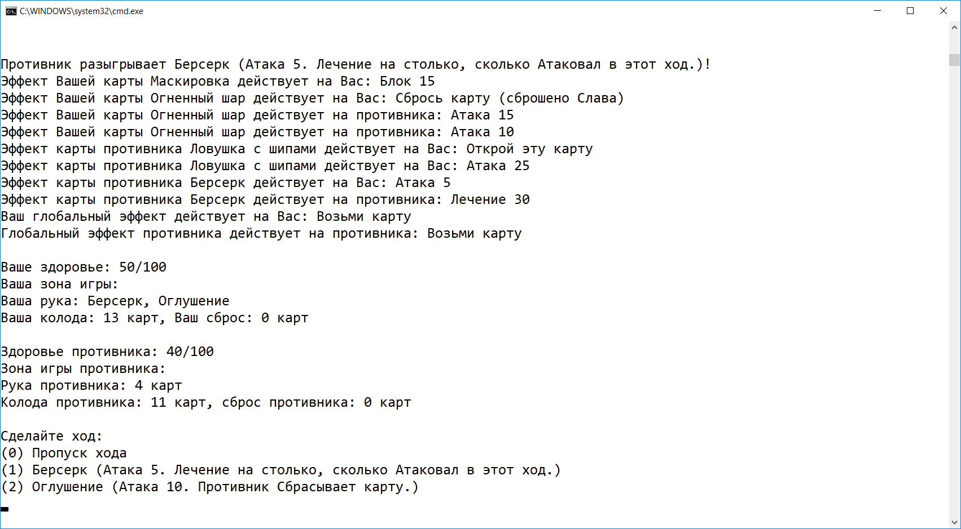

Slide 4
Точки расширения
Можно добавлять свои карты.
Создать экземпляр класса CardType.
Создать экземпляр абстрактного класса EffectMaker.
EffectMaker можно отнаследовать, а можно воспользоваться классом SequentialEffectMaker.
Реализовать интерфейс ICardCollection.

Slide 5
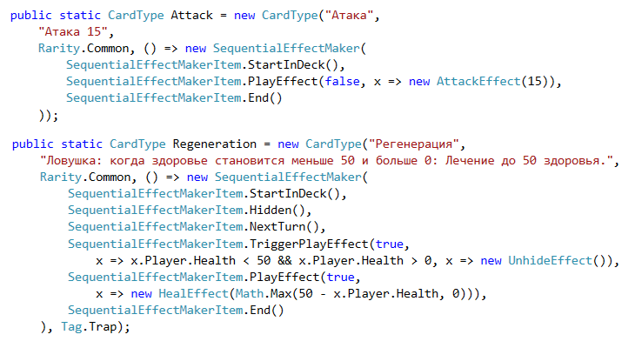

Slide 6
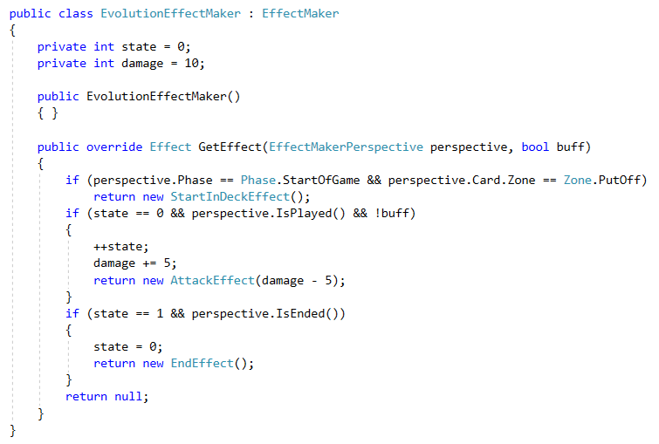

Slide 7
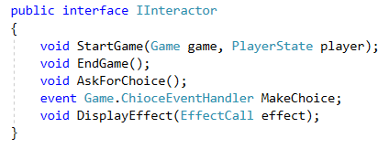
Точки расширения
Можно добавить пользовательский интерфейс.
Реализовать IInteractor

Slide 8
Структура
Инфраструктура: GameState, PlayerState, CardState,
EffectMaker, Effect, EffectCall,
EffectMakerPerspective, EffectPerspective.
Предметная область: GameRules, CardType, Deck, ICardCollection.
Интерфейс: Game, IInteractor.

Slide 9

DI-контейнер
Можно указать правила игры, коллекцию карт, колоды, интеракторы, ...

Slide 10
Тесты
Работа логики игры, классов GameState, PlayerState, CardState.
Эти классы довольно изолированы от остальных.
Конкретные типы карт из CardCollection.
Используется вся функциональность предыдущих классов.
Тестируются нетривиальные ситуации.

Slide 11
Спасибо за внимание
Я готов ответить на ваши вопросы

